Slide 1
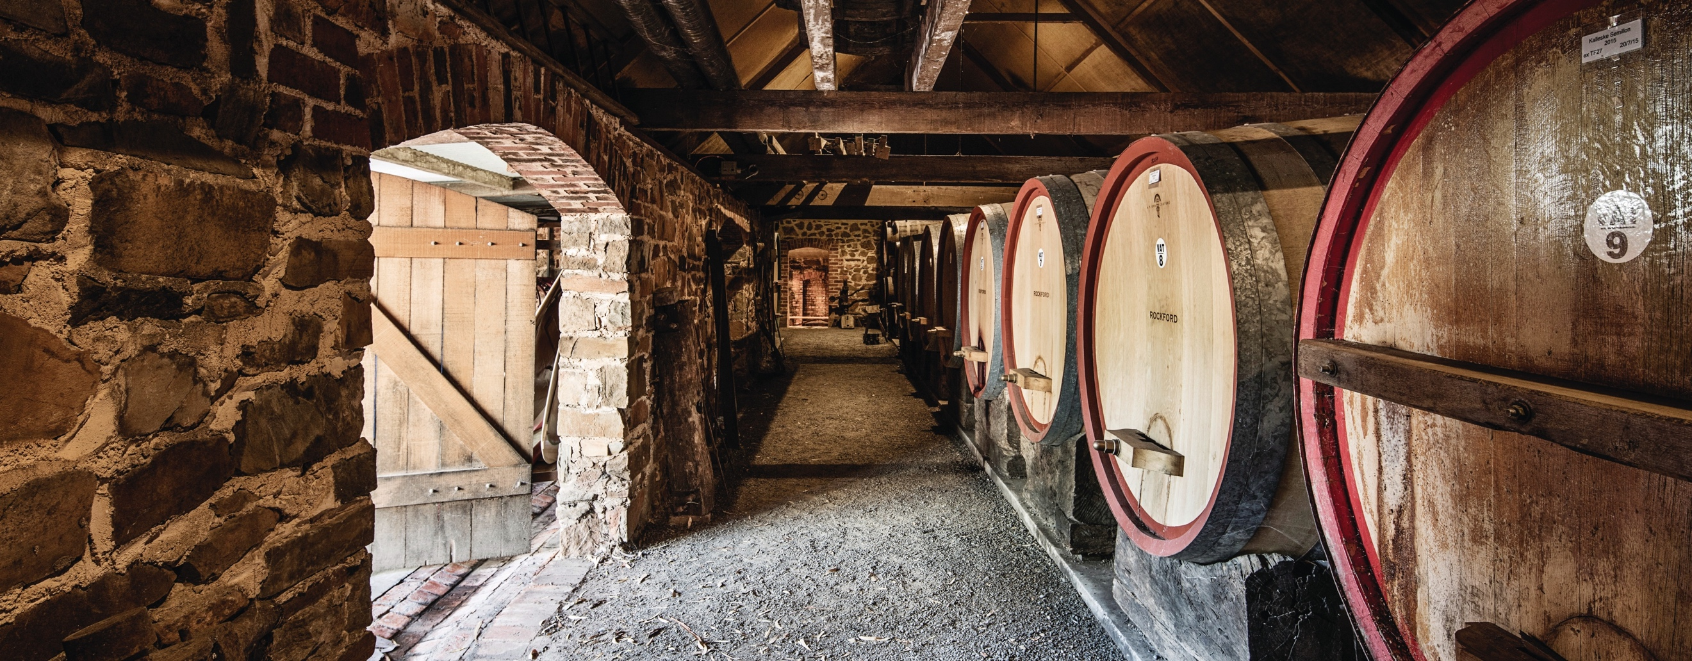
BAROSSA VALLEY
バロッサ
Notes:
オーストラリアで最も著名かつ歴史あるワイン産地のひとつであるバロッサには、バロッサ・ヴァレーとイーデン・ヴァレーという２つの地区があります。 本プログラムでは、バロッサの多様な歴史、地形、気候、土壌、醸造、そしてこの産地の世界的に有名な注目品種について探求していきます。
このノートには、追加のスライド情報と考察ポイントが記載されています。このようなプレゼンテーションを含む、より多くのトピックやリソースをダウンロードするには、www.australianwinediscovered.com をご覧ください。

Slide 2


自然から生まれる
飽くなき探求心
オーストラリアワインは、オーストラリアの大地でモダンな考え方をもって作られています。 多様な気候、雄大な自然。これらが私たちの造るワインに冒険という歓びを
もたらしてくれるのです。
オーストラリアは世界で最も多様なワインシーンがある国の一つであり、65ワイン産地で150種以上のブドウ品種が栽培されています。ブドウ農家とワインメーカーの活気あるのコミュニティがあり、230年を超える伝統と強い基盤があります。
ワイン生産者たちはサスティナブルと斬新なワイン造りに挑戦し続け、高品質なワインで国際的な賞賛を受けています。
ぜひオーストラリアワインの「今」を発見する旅に出かけてみてください。

Slide 3

Australia
オーストラリア
バロッサ

Slide 4
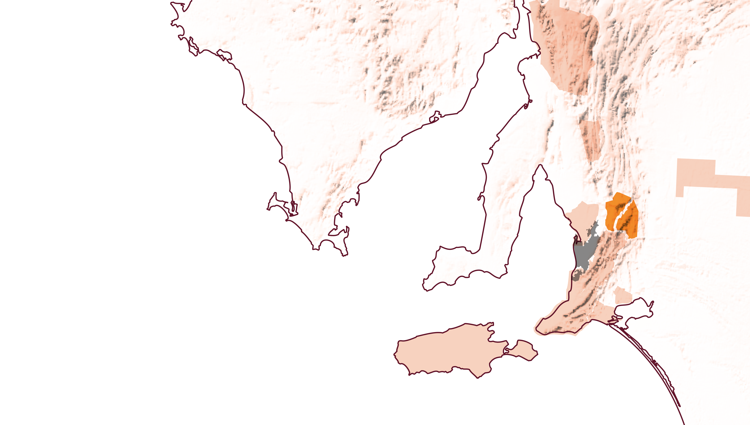
South Australia
南オーストラリア
バロッサ・ヴァレー
イーデン・ヴァレー
Notes:
起伏に富んだバロッサは、オーストラリアで最も歴史あるワイン産地の一つです。南オーストラリア州の州都アデレードの北東約70キロに位置し、オーストラリアワインの歴史、進化、革命を良く表す、オーストラリアで最も有名な産地のひとつです。

Slide 5
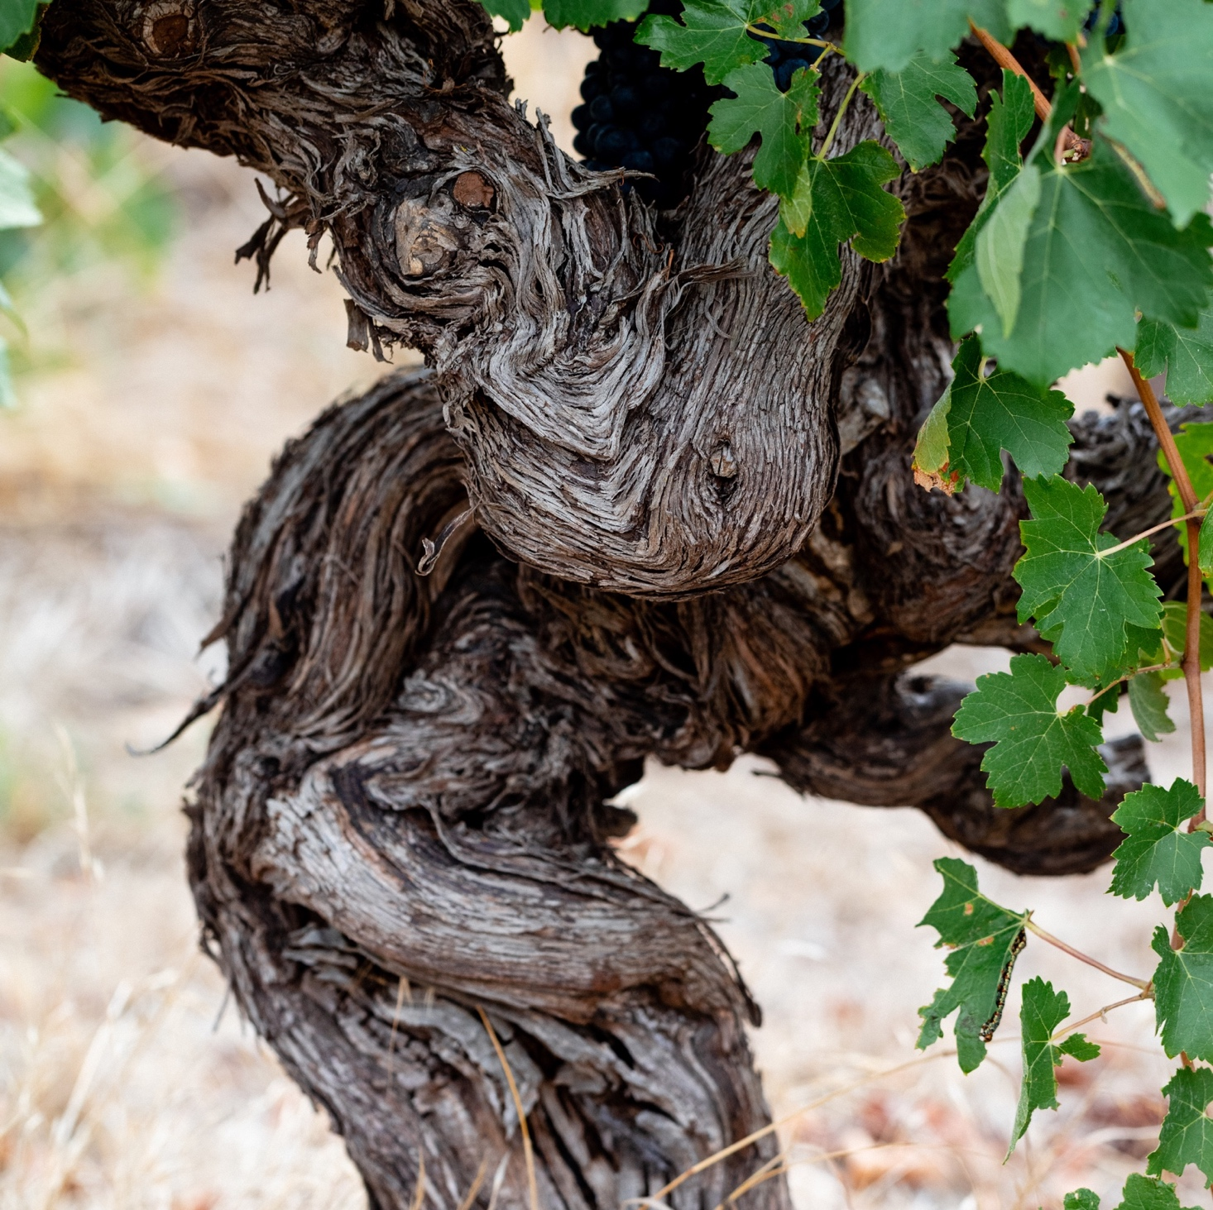
BAROSSA
歴史と革新
オーストラリアで最も有名で、歴史あるワイン産地のひとつであるバロッサには、バロッサ・ヴァレーとイーデン・ヴァレーという２つの地区があります。
1840年まで遡る豊かな歴史
長い歴史を持つ老舗のワインメーカーの一族や
若手の小規模生産者たちが混在するコミュニティ
土壌、気候、地形の多様性
世界最古のブドウ樹も存在
根強い食文化とグルメな特産品
Notes:
ここでバロッサのクラシックなワインを1種類テイスティングしてもらうと良いでしょう。残りのテイスティングは、このプログラムの後半で行います。
バロッサの美しい丘や渓谷には、170軒以上のワイナリーが点在しており、老舗から若い職人やブティック生産者まで、ダイナミックなワインコミュニティがある産地として知られています。

Slide 6
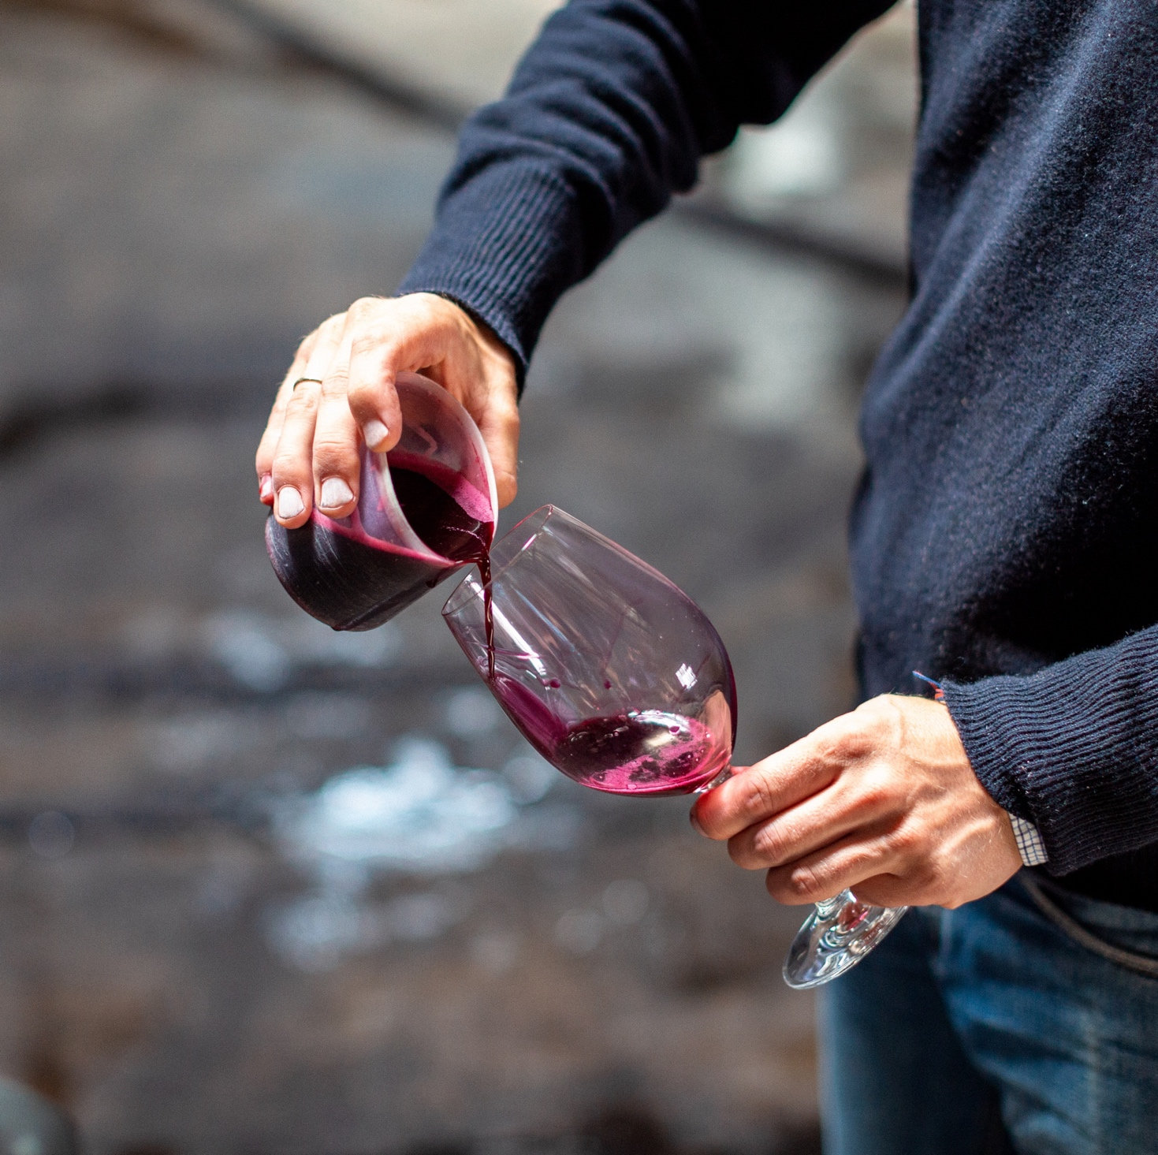
Today we’ll cover...
バロッサの歴史
地形、気候、土壌
ブドウ栽培とワイン醸造
古木
代表的な品種

Slide 7
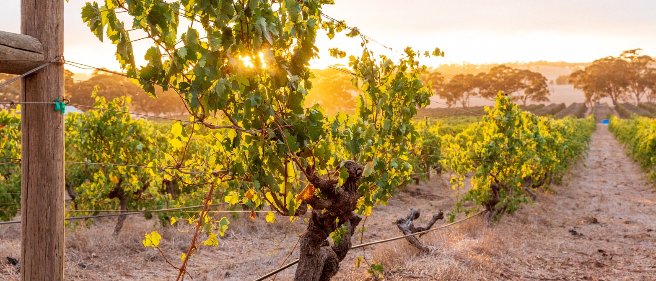
1830年代
BAROSSAの歴史
過去の栄光、
輝かしい未来
1840年代 – 1850年代
1800年代 – 1960年代
南オーストラリア州が成立して間もなく、
バロッサは農業とブドウ栽培に適した肥沃な地域として認識されるようになる
バロッサは、まずイギリス人によって開拓が始まり、その後すぐにシレジア・ルーテル派移民が渡来し、ドイツ文化が広まる。シラーズ、カベルネ・ソーヴィニヨン、グルナッシュ、マタロ、セミヨン、リースリングが植えられる
バロッサは着実に成長し、酒精強化ワインに特化する産地として消費者の嗜好に応えていく

Slide 8
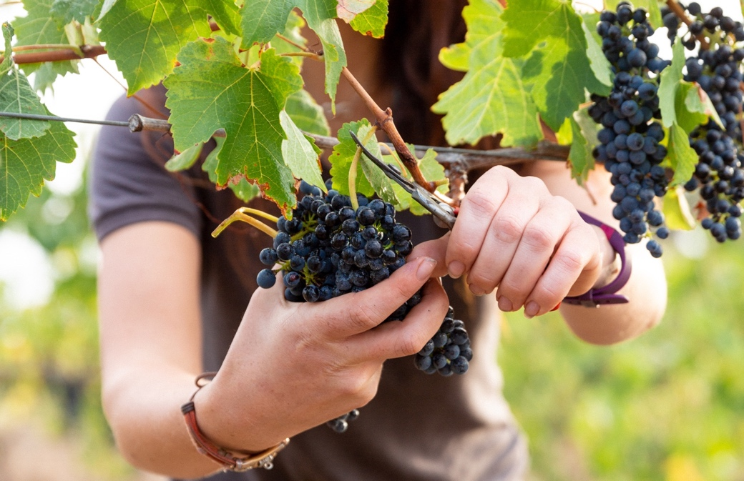
1990後半 – 2000前半
2010年代 – から現在
濃厚で凝縮した樽香の強いワインが
流行し、バロッサのシラーズ、グルナッシュ、ブレンドの赤ワインが
高い人気を博すようになる
バロッサの伝統的な品種に、
地中海系品種が加わり、新たな
タイプのブドウ栽培者やワインメーカーが革新的な技術を追求している
1970年代 – 1980年代
2009年
バロッサのワインは消費者の
嗜好の進化とともに多様化していく。やがて世界的に評価を
得るようになり、この頃から
この産地の黄金時代を予感させるようになる
古木の認定と保存を目的とした「The Barossa Old Vine Charter（バロッサ古木憲章）」が設立される
Notes:
考察ポイント
- この地域のどのような要因が、最初に海外からワイン生産者を引き寄せたのでしょう？
- バロッサの歴史は、今日のワイン造りをどのように形成してきたのでしょうか？

Slide 9
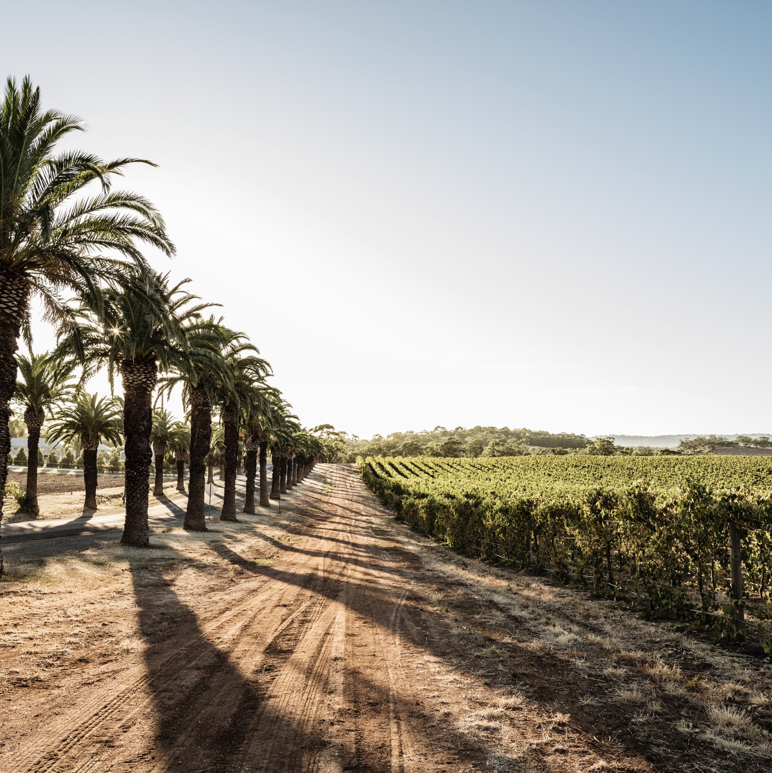
多様性がもたらす
多様性がもたらす
地形・気候・土壌
バロッサは、地理的に以下の
地区に分類されます。
バロッサ・ヴァレー
イーデン・ヴァレー
ハイ・イーデン小地区
Notes:
バロッサ・ヴァレー ：なだらかな丘陵と渓谷が広がる、絵のように美しい温暖気候の産地。
イーデン・ヴァレー ：冷涼気候のプレミアムワインの産地で、美しさと変化に富んだ地形が特徴的。バロッサ・ヴァレーよりも小規模で標高が高く、バロッサの「ハイ・カントリー（高地）」とも呼ばれる。
ハイ・イーデン：イーデン・ヴァレーの小地区であるハイ・イーデンは、丘陵地帯で冷涼な気候の小地区。

Slide 10

気候
地中海性気候
超高
1000m +
(>3,280ft +)
高
750–999m
(2,460–3,279ft)
バロッサ・
ヴァレーの標高
130–430M (427–1,411FT)
中間
500–749m
(1,640–2,459ft)
低
0–499m
(0–1,639ft)
Notes:
・冬は冷涼で雨が多く、夏は温暖で乾燥し最高気温が高く、日照時間が長く湿気や降水量は少なめです。乾燥し日照の強い日中と涼しい夜間の組み合わせが、ブドウに安定した、かつ適切なタイミングの熟成をもたらします。
・気候は、谷底の温暖な地域から、周辺の丘陵地の高地で冷涼な地域まで多様。
・フルボディの赤ワイン、素晴らしい酒精強化ワイン、主にミディアムからフルボディの白ワインに適しています。
・ブドウ栽培での主な課題は干ばつ。
・1月の平均気温は21.9°C
・ブドウの生育期間の降雨量は 220mm

Slide 11
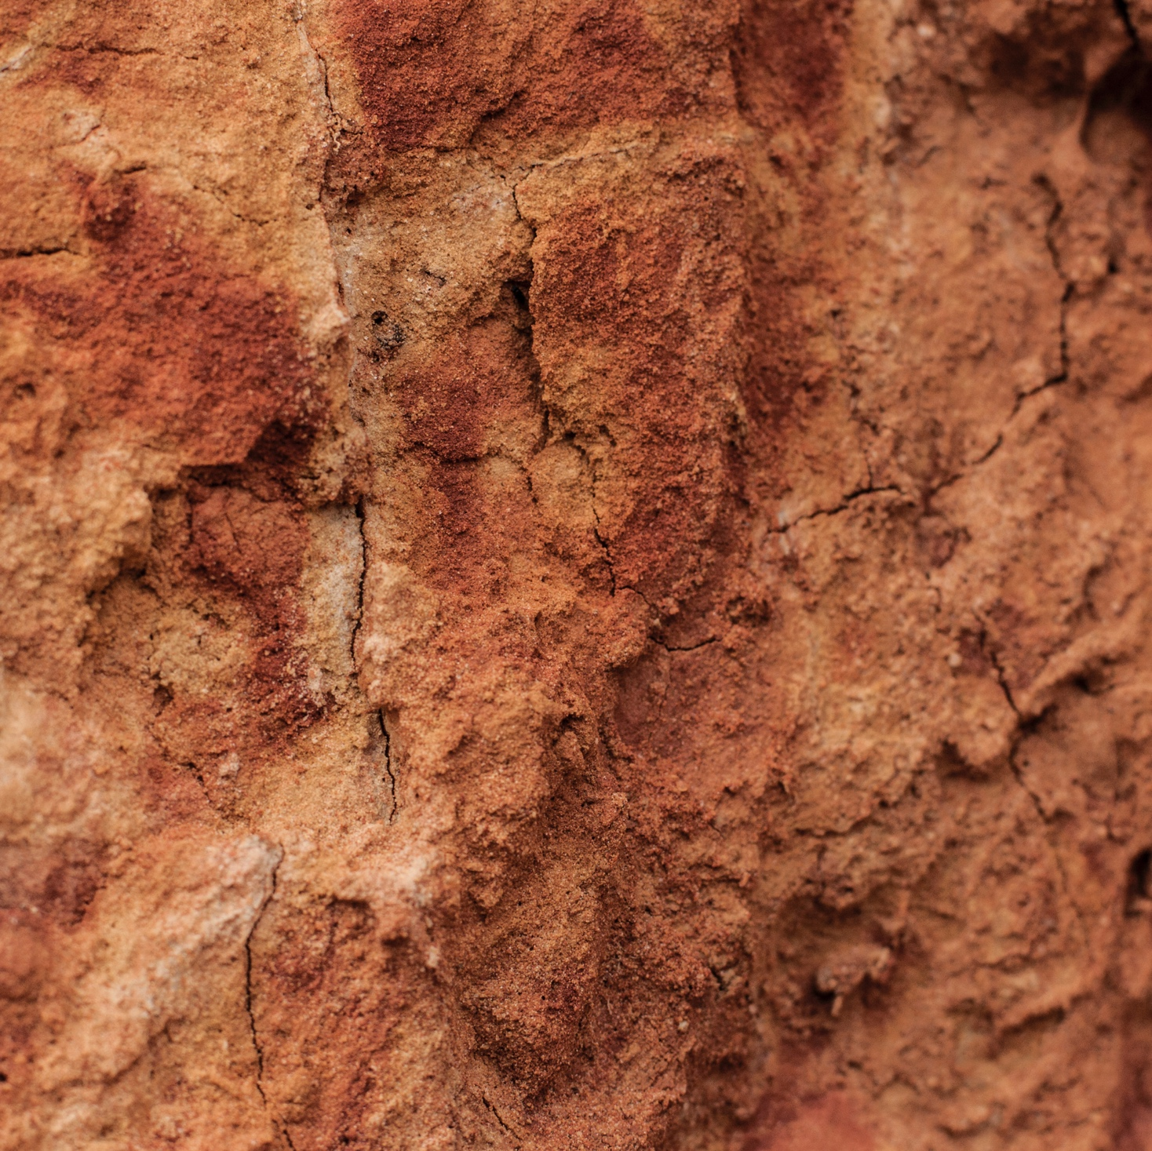
土壌
バロッサ・ヴァレー
バロッサ・ヴァレーの土壌は様々。全体的に
豊かで深く、比較的肥沃度の低い粘土ロームから
砂質土壌まで、灰色、茶色、赤と様々な色調の
土壌があります。
Notes:
谷と丘が複雑に入り組み、傾斜、斜面の向きなどが非常に多様です。オーストラリア南東部の多くの地域と同様、下層土は酸性に傾くためブドウの根の伸長と樹勢を抑制します。

Slide 12
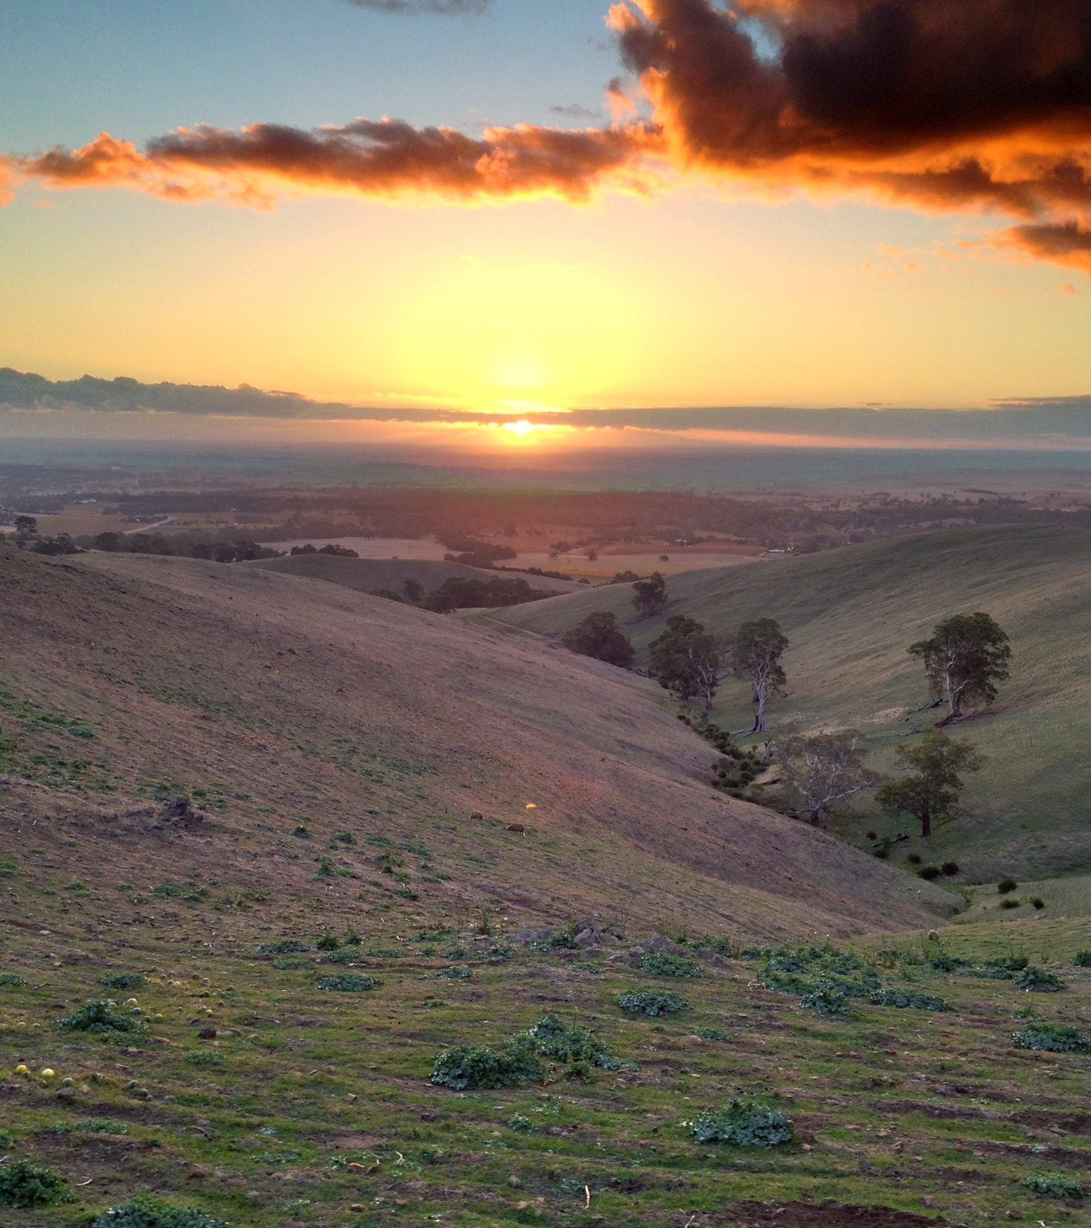
超高
1000m +
(>3,280ft +)
高
750–999m
(2,460–3,279ft)
イーデン・
ヴァレーの標高
310–540M (1,017–1,472FT)
気候
中間
500–749m
(1,640–2,459ft)
地中海性気候
多様なメゾクリマを有する冷涼な気候
低
0–499m
(0–1,639ft)
Notes:
・ 冷涼な気候で、生育期の気温はバロッサ・ヴァレーに比べかなり低い。
・多様な標高、傾斜があるため複数のメゾクリマが存在。
・日中は暖かく、夜間は非常に涼しく、生育期の長い日照時間が特徴。
・バロッサ・ヴァレーよりも雨が多く、冷涼な気候。
・生育期の降雨量は229mm。
・1月の平均気温21.1℃。

Slide 13
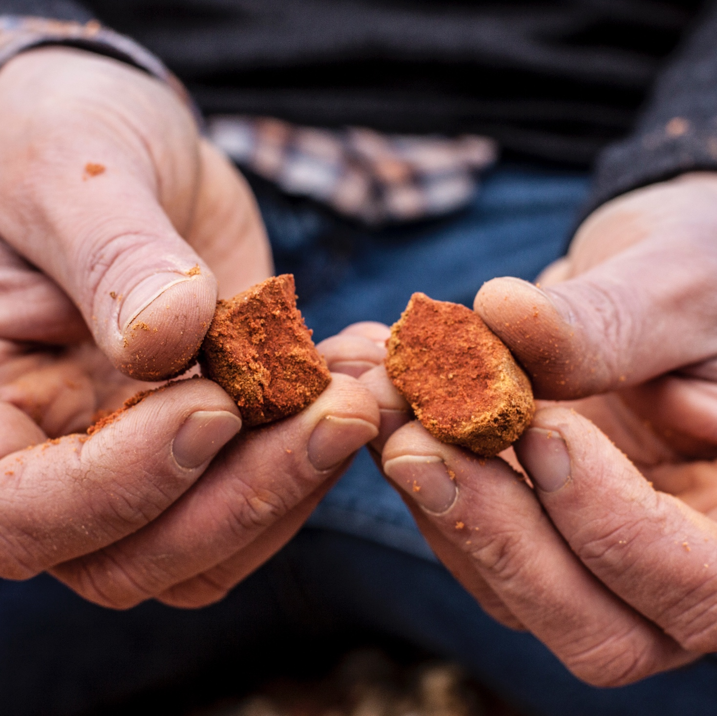
土壌
イーデン・ヴァレー
イーデン・ヴァレーの地形は変化に
富んでいて、土壌の種類も多様。
最もよく見られるのは浅い岩石質の
土壌で、色は灰色や茶色、ローム質の砂や粘土質ロームなど。
Notes:
考察ポイント
・なぜバロッサの地形、気候、土壌がバロッサを成功したワイン産地にしたのでしょうか。
・ イーデン・ヴァレーのリースリングは、バロッサ・ヴァレーのそれとはどんな相違点があるのでしょうか。
・ バロッサ・ヴァレーは、世界で最も力強く風味豊かなシラーズの産地として知られています。このようなシラーズを生み出す上で、テロワールはどのような役割を担っているのでしょうか。

Slide 14
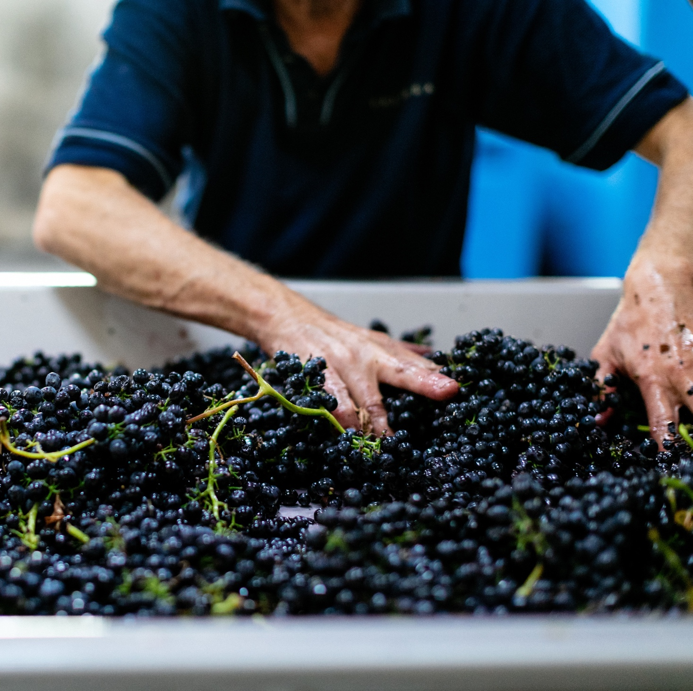
BAROSSAの
ブドウ栽培
伝統が革新と出会う場所
500軒以上のブドウ農家
5世代、6世代続く農家も
近年ではサステイナビリティに注力したブドウ栽培を実践
収穫
バロッサ・ヴァレー: 2月中旬～4月下旬
イーデン・ヴァレー : 3月中旬～4月/5月上旬
ハイ・イーデン: イーデン・ヴァレーより最長1ヶ月後
Notes:
・長年に渡り試行錯誤を重ねたバロッサの生産者たちは、それぞれの土地を深く理解しています。標高、傾斜、土壌やその他の要因の違いが、その土地に何を植え、どのように管理するべきかを決めるのです。
・ワインメーカーはさまざまなクローンを継続的に試していますが、昔から受け継がれてきたヘリテージ・クローンは特に重要な役割を担っています。この産地の古いブドウ畑は、最初のヨーロピアン・セレクションから何世代にも渡り受け継がれてきた遺伝的な長所をメリットとしています。
・果実の収量と品質を最適化すべく、ブドウ栽培者が用いるブドウやキャノピーの管理法は年によって異なります。剪定は、手作業と機械の両方で行われます。一般的なキャノピー・マネージメントには、冬と夏の剪定、新梢の配置や間引き、樹勢の抑制、グリーン・ハーベストなどがあります。
・バロッサの古木の多くは、土壌深くまで根を張り、無灌漑で栽培されます。
・バロッサは降水量が少ないため、浅い土壌のブドウ畑では灌漑が必要となることが多いです。
・近年は、サステイナビリティ（持続可能性）が重要視されています。
・厳しい検疫管理とバロッサのワイン業界の積極的な取り組みのおかげで、南オーストラリア州のブドウはフィロキセラから守られています。

Slide 15
醸造
正統派の技術と
実験的な技術
低温マセレーション
発酵後マセレーション
全房発酵
様々な種類の
酵母
Notes:
少量生産のブティック・ワイナリーが増え、ワインメーカーたちは新旧の醸造技術を模索しています。
伝統的にバロッサではマセレーション期間が短く、果皮と果汁の接触する時間が短めに保たれてきましたが、最近では低温マセレーションや発酵後マセレーション、全房発酵、様々な種類の酵母を使用するなど、多くのテクニックを試みています。また、発酵、熟成用の容器のサイズや種類もフレンチオークやアメリカンオーク、コンクリート製の開放型タンク、大型のステンレスタンク、アンフォラなど様々な種類のものが試されています。
冷涼なイーデン・ヴァレーやハイ・イーデンのブドウは酸の強さが最大の特徴で、酸を添加すること（補酸）はほとんど必要ありません。一方バロッサ・ヴァレーの温暖な地域のブドウは糖度がより高く酸が低いことがよくあるため、生産者が酸を添加してバランスを取ることがあります。

Slide 16
醸造
正統派の技術と
実験的な技術
フレンチオーク、アメリカン
オーク、開放型コンクリート槽、大型ステンレスタンク、
アンフォラ
酒石酸の添加
（温暖な気候のワインの場合）
スクリューキャップ
Notes:
- 生産者は熟成や発酵容器の大きさや種類も試行錯誤しています。
冷涼なイーデン・ヴァレーやハイ・イーデンのブドウは酸の強さが最大の特徴で、酸を添加すること（補酸）はほとんど必要ありません。一方バロッサ・ヴァレーの温暖な地域のブドウは糖度がより高く酸が低いことがよくあるため、生産者が酸を添加してバランスを取ることがあります。
考察ポイント
- 近年、生産者がサステナビリティを重視するようになったのは何故でしょうか？
伝統的なワイン造りの技術を守ることのメリットとデメリットは何ですか？なぜ改革が重要なのでしょうか？
ミニマル・インターヴェンション（最小限の介入）でワインを造る技術とはどのようなもので、ワインの特徴にどのような影響を与えるのでしょうか？

Slide 17
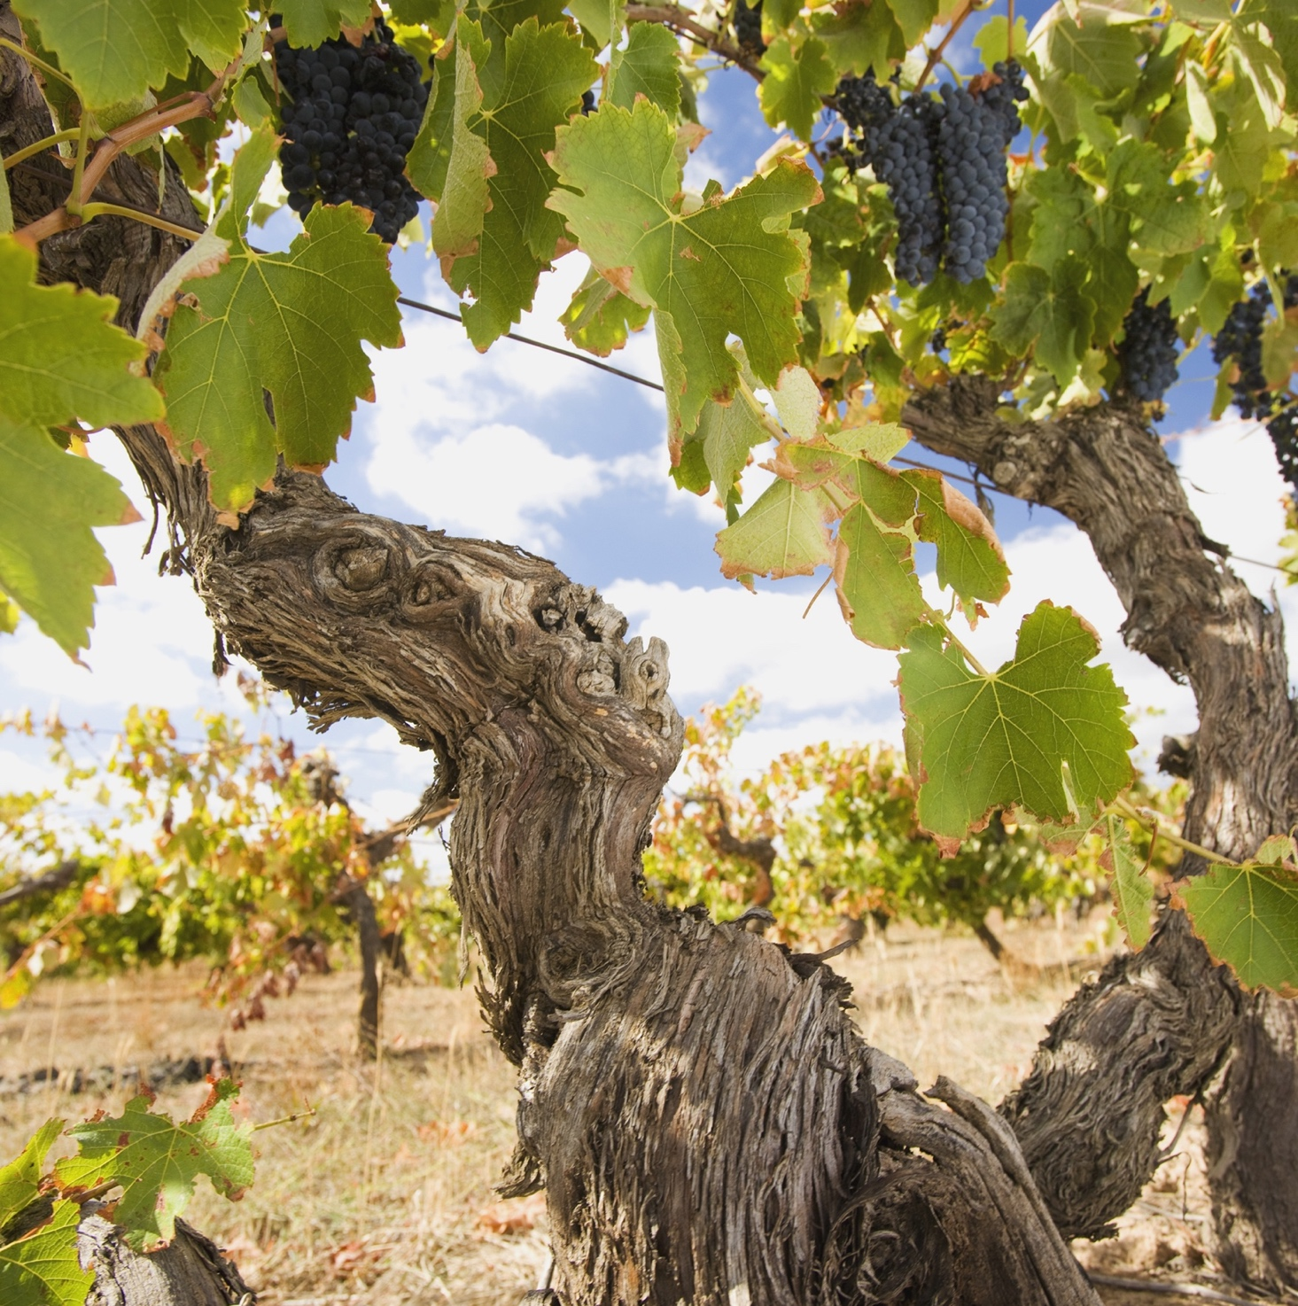
歴史を刻む:
古木
バロッサには世界最古のブドウの樹が
存在します。
シラーズ、グルナッシュ、カベルネ・
ソーヴィニヨン、セミヨン、リースリング、マタロ
樹齢の高い樹はより複雑なワインを
生み出すことができます。
Notes:
バロッサのブドウは、1840年代初頭の入植時にまで遡ることができます。これらの古木が長く生き永らえてきたことは、これらの品種がバロッサにいかに適しているかをよく表しています。
また、南オーストラリアが今もフィロキセラの被害を受けていないことも、その要因の一つです。
その根拠の裏付けは乏しいものの、古木のブドウは一般的により酸が高く、pHが低いことからより深みのあるワインを生み出すことができるとされています。
また、生産量が低く、成熟が安定することから、力強さと風味に溢れ、複雑味があり、優れた骨格とバランスを持つブドウを生産します。
補完プログラム: オーストラリアの古木に関するプログラムはこちらをご覧ください。 www.australianwinediscovered.com

Slide 18
BAROSSA
古木憲章
アンセスター
（先祖）・ヴァイン
センテナリアン
（百歳）・ヴァイン
サバイバー
（生存者）・ヴァイン
オールド・ヴァイン
35+
70+
100+
125+
樹齢
Notes:
バロッサの古木の重要性は、古木の認定、保存、保護を目的とした「バロッサ古木憲章（Barossa Old Vine Charter）」の導入により、正式に認証されるようになりました。この憲章では、古木の樹齢を4つのカテゴリーに分類しています。
考察ポイント
- なぜ古木の収量は少ないのでしょうか？そしてそれがワインにどのような影響を与えるのでしょうか？
- オーストラリアでブドウの古木が見られる場所は他にどこでしょうか？

Slide 19


BAROSSA VALLEY
トップ５品種
SHIRAZ
CABERNET
SAUVIGNON
GRENACHE
CHARDONNAY
MERLOT
シラーズ
63%
カベルネ・
ソーヴィニヨン13%
グルナッシュ
5%
シャルドネ
4%
メルロー
3%
Notes:
ここから複数のワインのテイスティングを始めましょう
バロッサには、バロッサ・ヴァレーとイーデン・ヴァレー、２つの地区合わせて40種類以上の品種が植えられており、質の高いブドウで知られています。
補完プログラム：各品種に関するプログラムや資料は、こちらからご覧いただけます。www.australianwinediscovered.com

Slide 20

EDEN VALLEY
トップ5品種
RIESLING
CHARDONNAY
CABERNET
SAUVIGNON
MERLOT
SHIRAZ
リースリング
30%
シラーズ
27%
シャルドネ
13%
カベルネ・
ソーヴィニヨン10%
メルロ
3%

Slide 21

EDEN VALLEY
リースリング
レモンとライムの
香りが高いアロマ
強い風味を持つ
最も重要な
白ブドウ品種
総破砕量の
約４分の１
RIESLING
典型的な果実由来の
アロマと味わい：
レモン果汁
ライム果汁
青リンゴ
ショウガの花
典型的な熟成に由来
するアロマと味わい：
トースト
アーモンド
蜂蜜
マーマレード
標高の高い冷涼な
ブドウ畑でよく育つ
Notes:
イーデン・ヴァレーには、1847年にイギリス人のジョセフ・ギルバートがピュージー・ヴェイルのワイナリーに植えたものを含め、世界最古のリースリングの樹があります。通常強いレモン、ライムのアロマを持ち、非常に凝縮した風味が感じられます。クレア・ヴァレーのリースリングに似ていますが、イーデン・ヴァレーのスタイルには独特のミネラル感があります。

Slide 22
EDEN VALLEYリースリング
特徴
色調
リースリング
ライト
ミディアム
フル
ボディ
辛口
中辛口
甘口
甘み
RIESLING
未使用/低い
ミディアム
高
オーク
酸
8%
11% – 13.5%
17%
アルコール

Slide 23

BAROSSA VALLEY
グルナッシュ
豊かなテクスチャーと
よく熟した赤い果実、スパイス、コショウのような特徴
単一品種としても
ブレンド・ワインの一部としても
使える万能品種
GRENACHE
典型的な風味：
ダークラズベリー
イチゴ
チェリー
白コショウ
Notes:
グルナッシュはロゼや酒精強化ワインに使われ、シラーズやマタロと組み合わせてGSM（グルナッシュ、シラーズ、マタロ）ブレンドの一部にもなります。グルナッシュは多くの場合、谷底の深く豊かで肥沃な黒い土壌で栽培されています。バロッサ・ヴァレーには1848年に植えられ、現在も実をつけ続けている世界最古のグルナッシュがあります。

Slide 24
BAROSSA VALLEY グルナッシュ
特徴
色調
グルナッシュ
ライト
ミディアム
フル
ボディ
辛口
中辛口
甘口
甘み
GRENACHE
未使用/低い
ミディアム
高
オーク
タンニン
酸
8%
17%
13.5% – 15.5%
アルコール

Slide 25
BAROSSA VALLEY
シラーズ
フル・ボディ
濃厚で堅牢なスタイル、
熟した果実としっかりとしたタンニンが特徴です
バロッサ・
ヴァレーを
代表するワイン
SHIRAZ
典型的な風味：
ブラックベリー
カシス
プラム
黒コショウ
甘草
チョコレート
最も植えられている品種
年間総破砕量の
1/2
Notes:
温暖で乾燥した気候が豊かな果実味をもたらし、最高品質のものはバランスのとれた酸と凝縮したピュアな果実味がこの濃厚さを和らげています。カベルネ・ソーヴィニヨンなどの他の品種とブレンドしたり、酒精強化ワインに使用されたりすることもあります。

Slide 26
BAROSSA VALLEY シラーズ
特徴
色調
シラーズ
ライト
ミディアム
フル
ボディ
辛口
中辛口
甘口
甘み
SHIRAZ
未使用/低い
ミディアム
高
オーク
タンニン
酸
8%
17%
13.5% – 15.5%
アルコール

Slide 27
EDEN VALLEY
シラーズ
バロッサ・ヴァレー
より冷涼な気候のため、エレガントで香り
豊かなワインができる
ミディアムからフル・ボディ
非常になめらかで生き生きとしたスタイルで、熟したタンニンが溶け込みバランスが良い
SHIRAZ
最も植えられて
いる品種
年間総破砕量の
1/3
典型的な風味：
ラズベリー
黒コショウ
マルベリー
ブラックベリー
セージ
ブラックオリーブ
スパイス
Notes:
イーデン・ヴァレーには、バロッサ・ヴァレーと同様、世界最古のブドウの樹があります。オーストラリア南部の冷涼な気候のシラーズにはスパイシーでコショウのような風味を持つものが多いですが、イーデン・ヴァレーのシラーズはそれとは異なり、より甘美なプラムやブラックベリーといった果実の特徴がみられます。

Slide 28
EDEN VALLEY シラーズ
特徴
色調
シラーズ
ライト
ミディアム
フル
ボディ
辛口
中辛口
甘口
甘み
SHIRAZ
未使用/低い
ミディアム
高
オーク
タンニン
酸
8%
17%
13.5% – 15.5%
アルコール

Slide 29
BAROSSA VALLEY
カベルネ・ソーヴィニヨン
リッチで華やかなスタイルで
クナワラやマーガレット・リヴァーに比べ、果実味が豊かでタンニンがソフト
時にはシラーズなど他の品種と
ブレンドされる
冷涼な土地と
ヴィンテージで
よく育つ
CABERNET SAUVIGNON
２番目に多く植えられている品種
年間総破砕量の
10%
典型的な風味：
カシス
ブラックベリー
プルーン
ブラックオリーブ
ユーカリ
Notes:
ペンフォールズのカリムナ・ブロック42の畑には、1888年に植えられた世界最古とされるカベルネ・ソーヴィニヨンの樹があります。

Slide 30
BAROSSA VALLEY カベルネ・ソーヴィニヨン
特徴
色調
カベルネ・ソーヴィニヨン
ライト
ミディアム
フル
ボディ
辛口
中辛口
甘口
甘み
CABERNET SAUVIGNON
未使用/低い
ミディアム
高
オーク
タンニン
酸
8%
13.5% – 15.5%
17%
アルコール

Slide 31
EDEN VALLEY
カベルネ・
ソーヴィニヨン
高地の冷涼なブドウ畑では、
イーデン・ヴァレーの中心地周辺とは
異なるスタイルのブドウを生産する
２番目に多く植えられている品種
年間総破砕量の
10%
CABERNET SAUVIGNON
典型的な風味：
ブルーベリー
カシス
プラム
トマトの葉
スミレ
メンソール
Notes:
イーデン・ヴァレー中心地周辺にある畑のカベルネ・ソーヴィニヨンは、完熟した、カシスのような果実味があり、一方で高地でより冷涼な土地から生まれるワインは、青葉やダークベリーのような特徴が、エレガントなニュアンスで表れます。

Slide 32
EDEN VALLEY カベルネ・ソーヴィニヨン
特徴
色調
カベルネ・
ライト
ミディアム
フル
ボディ
辛口
中辛口
甘口
甘み
CABERNET SAUVIGNON
未使用/低い
ミディアム
高
オーク
タンニン
酸
8%
13.5% – 15.5%
17%
アルコール

Slide 33

barossa
その他
注目すべき点
シャルドネ
バロッサで２番目に多く植えられている白ブドウ品種
南オーストラリア州初の商業用シャルドネの
ブドウ畑は1973年にイーデン・ヴァレーに設立
濃厚で複雑なワイン、メロン、イチジク、
カシューナッツなどのクラシックな味わいが特徴
セミヨン
バロッサ・ヴァレーの3大白ブドウ品種の一つ
伝統的なスタイルは樽熟成された濃厚なもの
モダンスタイルのものはより軽やかでキレのあるワイン
ソーヴィニヨン・ブランとブレンドすることもある

Slide 34
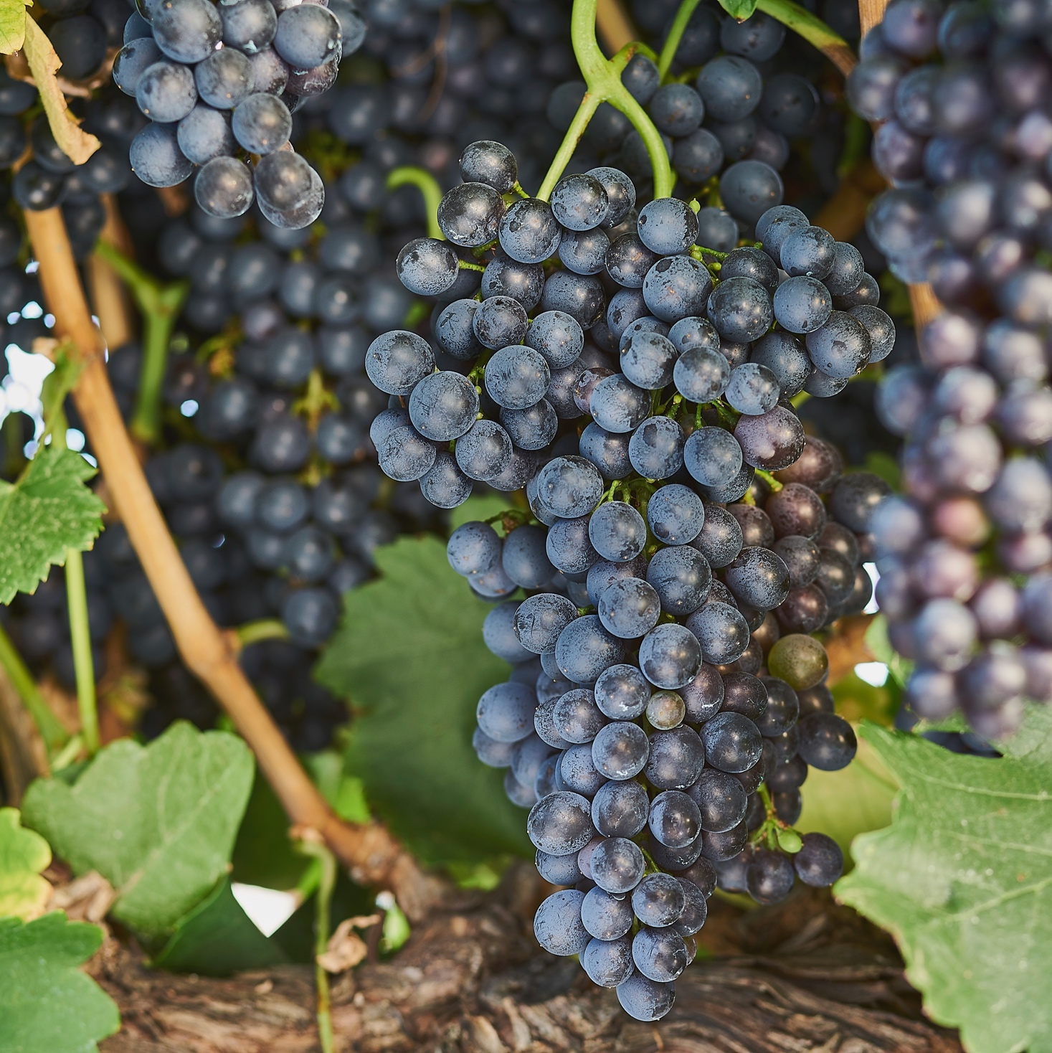
マタロ/ムールヴェドル
バロッサ・ヴァレーでの生産は、
オーストラリア全体の年間生産量の約1/5を占める
1853年に植えられた世界最古のマタロの畑がある
マタロは一般的にブレンドに使用され、
色の深みと重み、強い味わいをもたらす
酒精強化ワイン
バロッサ・ヴァレーは酒精強化ワインの生産で
長い歴史を持つ
現在ではあまり馴染みがなくなったが、
品質は今も世界トップクラス
オーストラリアで最も高価なワインのひとつが、バロッサの酒精強化ワインであるセッペルツフィールドの1879年のパラ・トウニーである

Slide 35
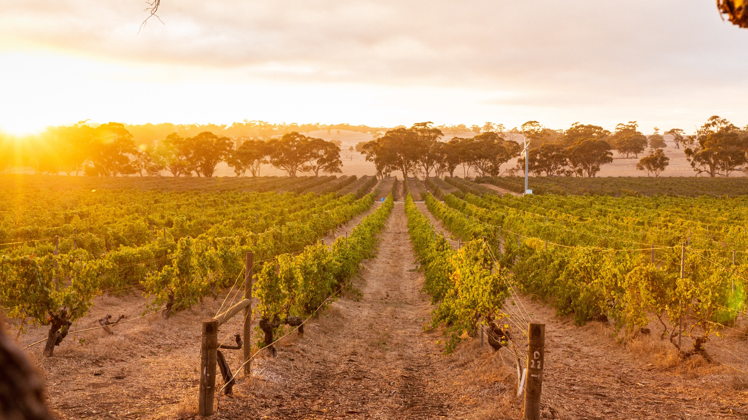
BAROSSA
世界を牽引するワイン産地
豊かな伝統と輝かしい未来

Slide 36
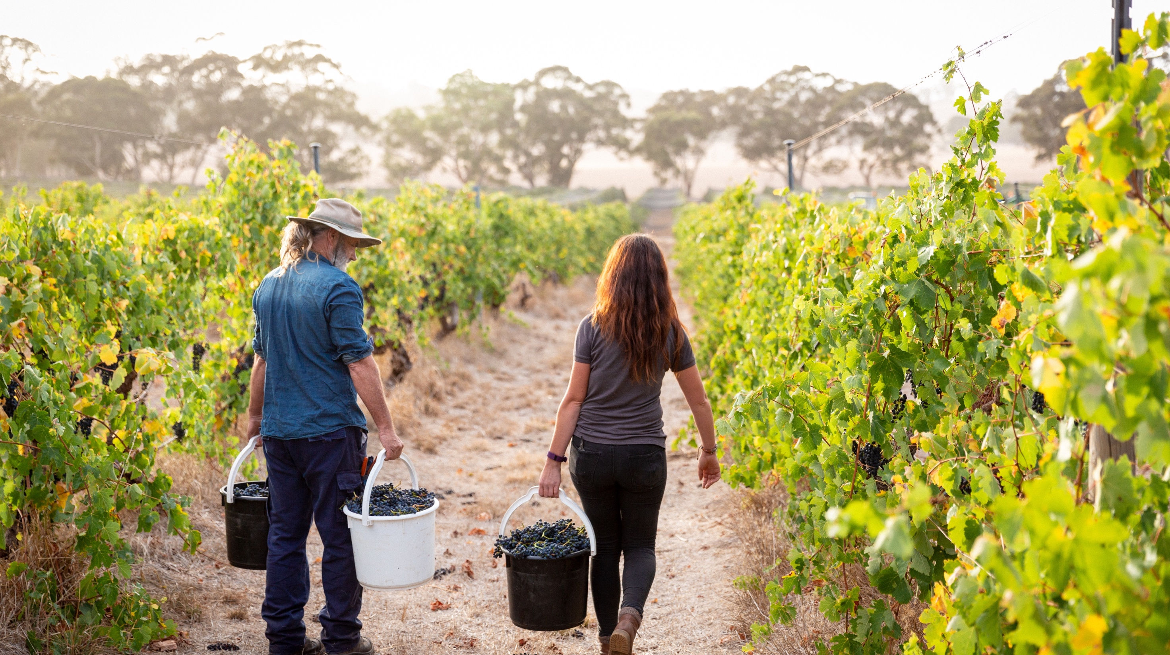
ありがとうございました
Notes:
他のプログラムや資料はこちらwww.australianwinediscovered.com
お問合せはこちら（英語のみ）discovered@wineaustralia.com

